Slide 1

移动互联网应用开发技术
河南大学软件学院

Slide 2
主要内容
创建一个Activity的流程
如何启动另一个Activity
Activity生命周期
Activity的四种launchMode

Slide 3
创建一个Activity的流程
设计并实现用户接口布局
配置manifest文件
在manifest中声明activity
配置intent过滤器
声明权限
启动Activity
启动Activity以获得结果
关闭一个Activity

Slide 4
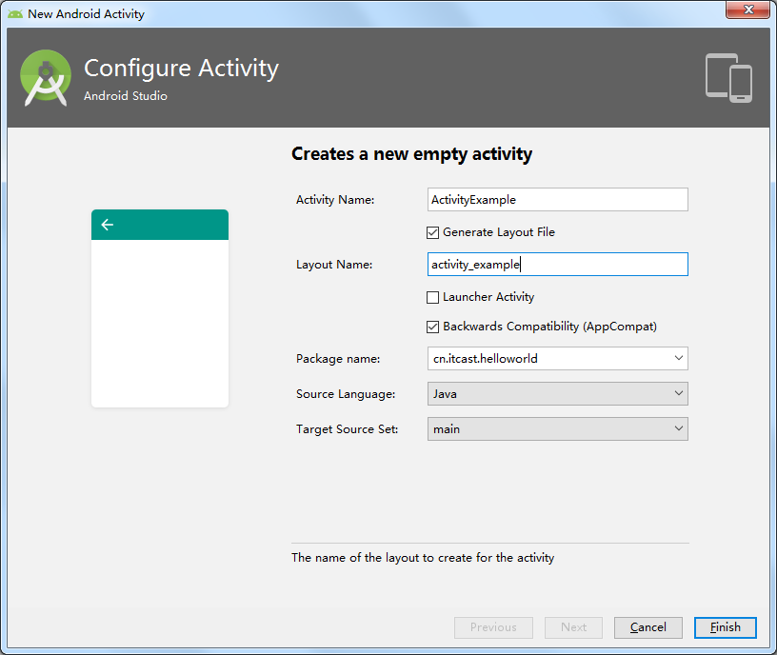
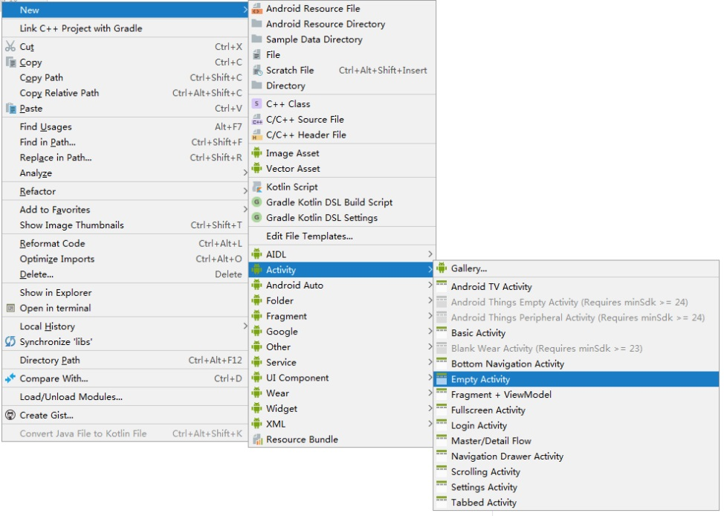
Activity的创建
创建Activity
包名处单击右键选择【New】→【Activity】→【Empty Activity】选项，填写Activity信息，完成创建。
Activity名称
布局名称
包名

Slide 5
配置Activity
配置Activity
包名处点击右键选择【New】→【Java Class】选项，填写Java类名，完成创建。在该类中继承Activity。
当启动该Activity时，会抛出异常信息：
在AndroidManifest.xml文件的<application></application>标签中配置Activity：
<activity android:name="cn.itcast.activitybasic.SecondActivity" />

Slide 6
配置Activity
配置Activity
如果Activity所在的包与AndroidManifest.xml文件的<manifest></manifest>标签中通过package属性指定的包名一致，则android:name属性的值可以直接设置为“.Activity名称”。
<activity
android:name=".SecondActivity">
</activity>

Slide 7
开启和关闭Activity
开启和关闭Activity
开启Activity：startActivity()
在MainActivity的onCreate()方法中启动SecondActivity
关闭Activity：finish()
Intent intent = new Intent(MainActivity.this,SecondActivity.class);
startActivity(intent);

Slide 8
启动另一个Activity
响应按钮
构建Intent
创建第二个Activity
显示消息

Slide 9
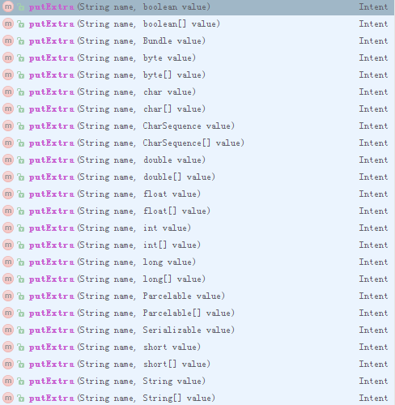
数据传递
在Activity之间数据传递
使用Intent的putExtra()方法传递数据。
数据信息
数据名称

Slide 10
数据传递
在Activity之间数据传递
Intent intent = new Intent();
intent.setClass(MainActivity.this,SecondActivity.class); //设置跳转到的Activity
intent.putExtra("studentName","王晓明"); //姓名
startActivity(intent);
在MainActivity中将数据传递给SecondActivity。
Intent intent = getIntent();
String name = intent.getStringExtra("studentName"); //获取姓名
在SecondActivity 中获取MainActivity传递来的数据。

Slide 11
数据传递
在Activity之间数据传递
使用Bundle类传递数据
在MainActvitiy中将数据传递给SecondActivity。
Intent intent = new Intent();
intent.setClass(this,SecondActivity.class);
Bundle bundle = new Bundle();
bundle.putString("account", "江小白");
intent.putExtras(bundle);
startActivity(intent);
创建Bundle对象。
将用户名封装到Bundle对象中
将Bundle对象封装到Intent对象中
在MainActvitiy中将数据传递给SecondActivity。
Bundle bundle = getIntent().getExtras();
String account = bundle.getString("account");
获取Bundle对象。
获取用户名。

Slide 12
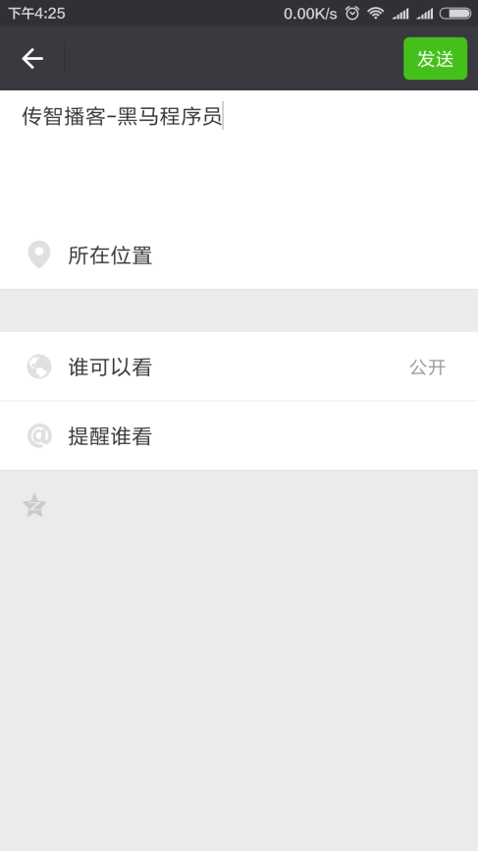
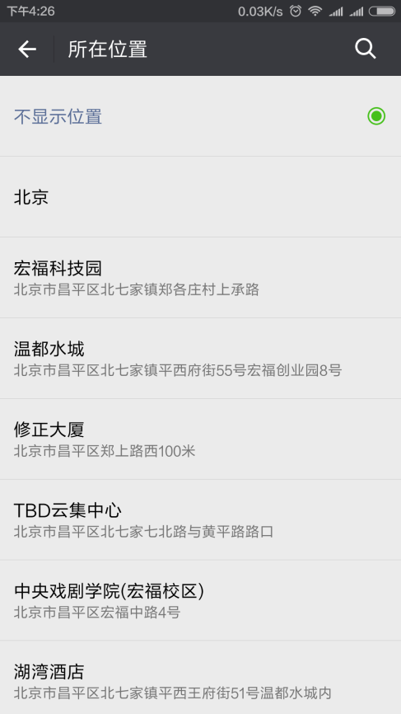
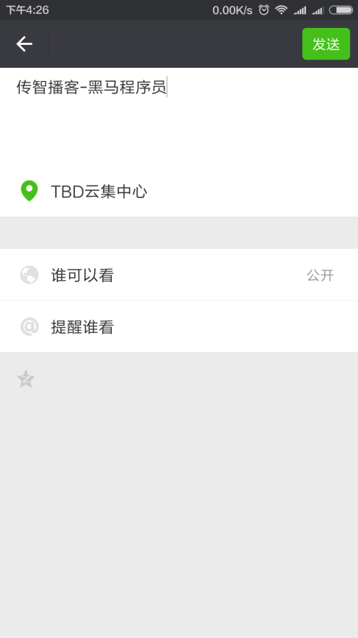
数据回传
点击“所在位置”跳转新的Activity进行选择
将所选位置信息回传给上个Activity

Slide 13
数据回传
使用startActivityForResult方法开启
SecondActivity，第1个参数是Intent对象，第2个参数是请求码，用于标识请求的来源。
Intent intent = new Intent(MainActivity.this,SecondActivity.class);
startActivityForResult(intent,1);
Intent intent = new Intent();
intent.putExtra("data","Hello MainActivity");
setResult(2,intent);
finish();
在SecondActivity 中添加返回数据。
@Override
protected void onActivityResult(int requestCode, int resultCode, Intent data) {
super.onActivityResult(requestCode, resultCode, data);
if (requestCode == 1&&resultCode == 2){
String acquiredData= data.getStringExtra("data"); //获取回传的数据
Toast.makeText(MainActivity.this,acquiredData,Toast.LENGTH_SHORT).show();
}
}
SecondActivity被销毁之后在MainActivity中回调onActivityResult()方法。

Slide 14
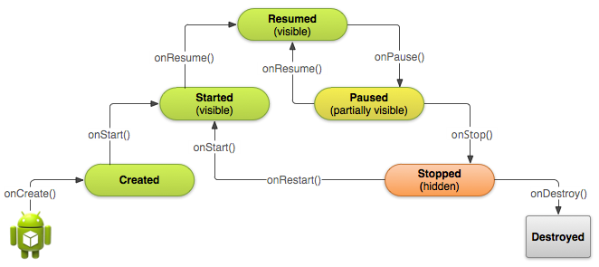
Activity生命周期
Activity生命周期的几个阶段

Slide 15
生命周期状态
当Activity启动之后便会进入下一状态。
Activity完全不可见，系统内存不足时会销毁该Activity。
Activity将被清理出内存。
Activity处于屏幕最前端，可与用户进行交互。
Activity仍然可见，但无法获取焦点，用户对他操作没有响应。
启动
状态
运行
状态
暂停 状态
停止
状态
销毁
状态

Slide 16
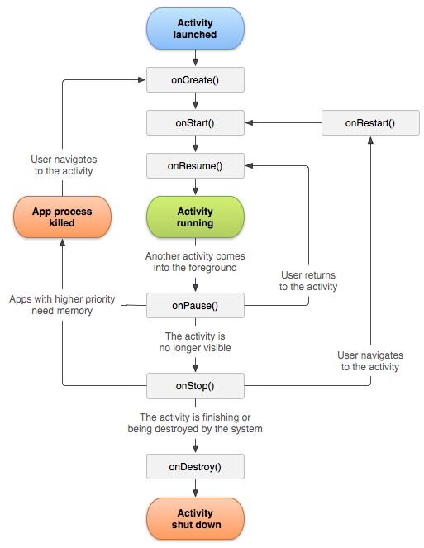
Activity生命周期
生命周期中的各回调方法

Slide 17
横竖屏切换时的生命周期
手机横竖屏切换时，系统会根据AndroidManifest.xml文件中Activity的configChanges属性值的不同而调用相应的生命周期方法。
没有设置configChanges属性的值时：
当由竖屏切换横屏时，调用的方法依次是onPause()、onStop()、onDestory()、onCreate()、onStart()和onResume()的方法。
设置configChanges属性
打开程序时同样会调用onCreate()— onStart()—onResume()方法，但是当进行横竖屏切换时不会再执行其他的生命周期方法。
<activity android:name=".MainActivity"
android:configChanges="orientation|keyboardHidden">

Slide 18
横竖屏切换时的生命周期
如果希望某一个界面一直处于竖屏或者横屏状态，不随手机的晃动而改变，可以在清单文件中通过设置Activity的screenOrientation属性完成。
竖屏：android:screenOrientation="portrait"
横屏：android:screenOrientation="landscape"

Slide 19
Activity生命周期
onCreate方法启动Activity
Activity生命周期的最后一个回调方法onDestroy
暂停及重回Activity
暂停activity
重回activity
停止和重启activity
停止activity
重启activity

Slide 20
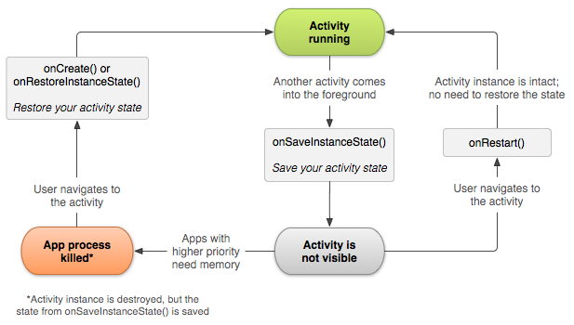
Activity生命周期
保存Activity的状态
系统调用onSaveInstanceState()
重建activity
onCreate() 或者 onRestoreInstanceState()恢复状态

Slide 21
Android中的任务栈
任务栈
任务栈：一种用来存放Activity实例的容器。
特点：“先进后出” 。
操作：压栈和出栈
压入
弹出
启动Activity 3
启动Activity 2
任务栈
销毁Activity 3
Activity 3
Activity 3
Activity 2
Activity 1

Slide 22
Activity的启动模式
standard模式
standard模式是Activity的默认启动方式，每启动一个Activity就会在栈顶创建一个新的实例。
压入
启动Activity 3
启动Activity 2
任务栈
任务栈
Activity 3
Activity 2
Activity 1

Slide 23
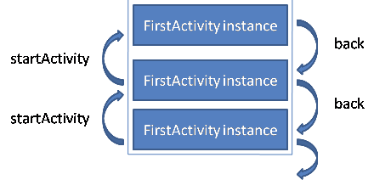
Activity的四种launchMode
standard

Slide 24
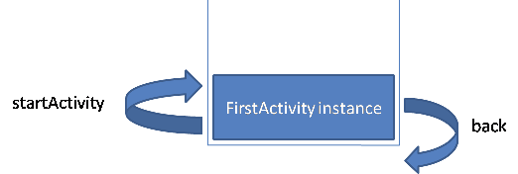
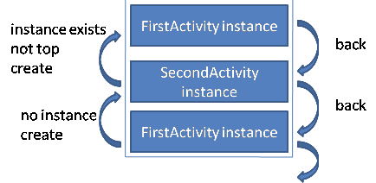
Activity的四种launchMode
singleTop

Slide 25
Activity的启动模式
singleTop模式
singleTop模式会判断要启动的Activity实例是否位于栈顶，如果位于栈顶则直接复用，否则创建新的实例。
压入
任务栈
Activity 2不在栈顶，需要创建新的Activity
Activity 3位于栈顶，直接复用，不需要创建新的Activity
启动Activity 2
Activity 2
启动Activity 3
Activity 3
Activity 2
Activity 1

Slide 26
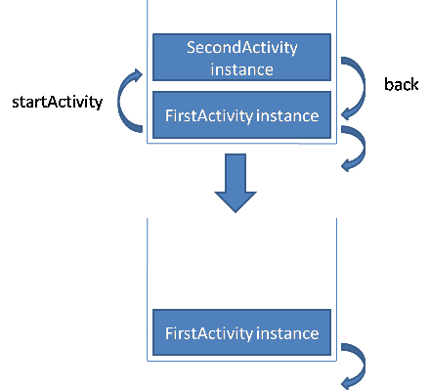
Activity的四种launchMode
singleTask

Slide 27
Activity的启动模式
singleTask模式
singleTask模式下每次启动该Activity时，系统首先会检查栈中是否存在当前Activity实例，如果存在则直接使用，并把当前Activity之上的所有实例全部出栈。
弹出
任务栈中有Activity 2，则直接使用，并将Activity 2之上的所有Activity移除
移除Activity 3和Activity 4
启动Activity 2
Activity 4
Activity 4
Activity 3
Activity 3
Activity 2

Slide 28
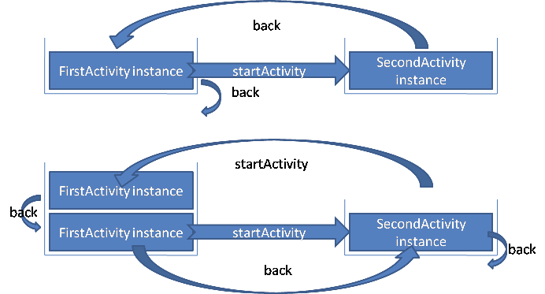
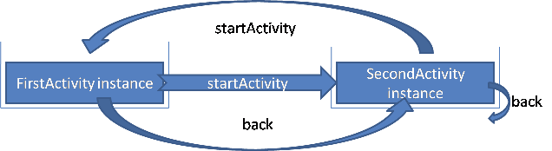
Activity的四种launchMode
singleInstance

Slide 29
Activity的启动模式
singleInstance模式
singleInstance模式会启动一个新的任务栈来管理Activity实例，无论从哪个任务栈中启动该Activity，该实例在整个系统中只有一个。
任务栈A
启动Activity 3
任务栈B
创建新任务栈B用于管理Activity3
Activity 2
Activity 1
Activity 3

Slide 30
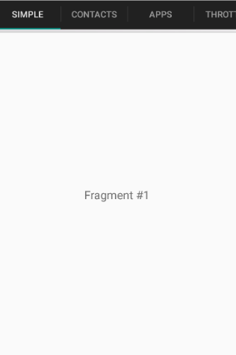
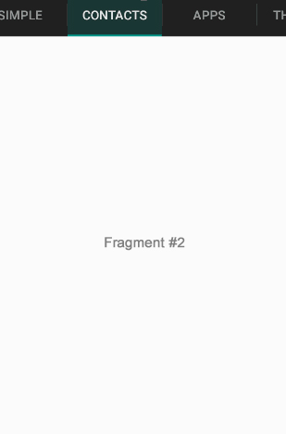
Fragment简介
Fragment简介
Fragment（碎片）是一种可以嵌入在Activity中的UI片段，它可以用来描述Activity中的一部分布局。
Fragment_1
Fragment_2

Slide 31
Fragment的生命周期
生命周期
Fragment不能独立存在，必须嵌入到Activity中使用，所以Fragment生命周期直接受所在的Activity影响。
当在Activity中创建Fragment时，Fragment处于启动状态，当Activity被暂停时，其中的所有Fragment也被暂停，当Activity被销毁时，所有在该Activity中的Fragment也被销毁。当一个Activity处于运行状态时，可以单独地对每一个Fragment进行操作，如添加或删除，当添加时，Fragment处于启动状态。当删除时，Fragment处于销毁状态。

Slide 32
Fragment的生命周期
Activity State
Fragment Callbacks
Fragment和Activity建立关联的时候调用
onAttach()
onCreate()
Created
Fragment创建视图（加载布局）时调用
onCreateView()
Fragment相关联的Activity已经创建完成时调用。
onActivityCreated()
Started
onStart()
Resumed
onResume()
Paused
onPaused()
Stopped
onStop()
Fragment关联的视图被移除时调用
onDestriyView()
Destroyed
onDesttroy()
Fragment和Activity解除关联的时候调用
onDetach()

Slide 33
创建Fragment
public class NewsListFragment extends Fragment{
@Override
public View onCreateView(LayoutInflater inflater, ViewGroup container,
Bundle savedInstanceState) {
View v = inflater.inflate(R.layout.fragment, container, false);
return v;
}
}
第一个参数表示Fragment对应的布局资源ID，
第二个参数表示存放Fragment布局的ViewGroup，
第三个参数表示是否在创建Fragment的布局时附加到ViewGroup上。
注意：Android系统中提供了两个Fragment类，分别是android.app.Fragment和android.support.v4.app.Fragment。如果NewsListFragment类继承的是android.app.Fragment类，则程序只能兼容3.0版本以上的Android系统，如果NewsListFragment类继承的是android.support.v4.app.Fragment类，则程序可以兼容1.6版本以上的Android系统。

Slide 34
在Activity中添加Fragment
在Activity中添加Fragment
在Activity中使用Fragment时，可以通过两种方式将Fragment添加到Activity中，一种是通过布局文件添加，一种是通过代码动态添加。
通过布局文件添加Fragment
自定义Fragment的完整路径
<fragment
android:name="cn.itcast.NewsListFragment“
android:id="@+id/newslist"
android:layout_width="match_parent"
android:layout_height="match_parent">
</fragment>

Slide 35
在Activity中添Fragment
在Activity中添加Fragment
在Activity中动态添加Fragment的步骤
创建需要创建一个Fragment的实例对象。
获取FragmentManager(Fragment管理器)的实例。
开启FragmentTransaction(事务)。
向Activity的布局容器(一般为FrameLayout)中添加Fragment。
通过commit()方法提交事务。

Slide 36
创建Fragment
动态添加Fragment
在Activity中动态添加Fragment
NewsListFragment fragment = new NewsListFragment();
FragmentManager fm = getFragmentManager();
FragmentTransaction beginTransaction = fm.beginTransaction();
beginTransaction.replace(R.id.ll,fragment);
beginTransaction.commit();
实例化Fragment对象
开启事务
获取FragmentManager实例
添加Fragment
提交事务

Slide 37
4.6.4创建Fragment
动态添加Fragment
在Activity中动态添加Fragment
NewsListFragment fragment = new NewsListFragment();
FragmentManager fm = getFragmentManager();
FragmentTransaction beginTransaction = fm.beginTransaction();
beginTransaction.replace(R.id.ll,fragment);
beginTransaction.commit();
实例化Fragment对象
开启事务
获取FragmentManager实例
添加Fragment
提交事务

Slide 38
感谢观看！

